Slide 1
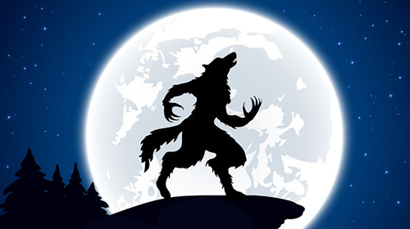
狼 人 殺
    林時瑋
    羅宗其
黎家福

Slide 2
工作分工
林時瑋（組長）：寫游戲程式碼並轉成物件導向
羅宗其 ： Word檔，UML
黎家福 ：做報告

Slide 3
游戲介紹
一局遊戲一般需要6至15位玩家還有1位主持人（一般稱為上帝或法官）。遊戲在「黑夜」和「白天」兩個階段的交替中進行。主持人負責分發角色身分、處理玩家的角色技能以及階段的交替。

Slide 4
游戲規則
狼人：每當晚上的時候可使用殺人權殺掉一人
預言家：每天晚上可以知道一個人的身份
平民：無技能,當玩家是平民時，在第5天擁有2票的投票權
女巫：有兩瓶藥水，一瓶為毒藥，一瓶為復活藥
投票細則：
遊戲中除了你以外全是由電腦代替
狼人不會殺掉隊友
預言家預言到平民將永遠不會對他投票

Slide 5
程式碼部分
這款遊戲我們大部分的程式碼是從”備註1”拿到，並轉成C++物件導向(OPP)所學的概念來創造，包括19個函式，600多行程式碼組成的。
這款游戲我們已經簡化了一些部分這款游戲主要是用於一個人玩的。
因爲這款游戲主要是跟電腦玩所以我們的程式碼函式裡面大部分使用條件式(if-else)和條件判斷(switch)組成。
備註1： https://www.twblogs.net/a/5eec0e179a0178f1ef433713 （參考資料）
Github :https://github.com/linwater0216/werewolf-kill.git （我們的資料）

